Slide 1

Extreme Programing(XP)
Escola Superior Técnica
Licenciatura em Informática
IIIº ano
Analise de Sistemas
Discentes:
Alvasssone Jamisse
Gonçalves Senguele
Heleotério Gomes
Jonas Massingue
Nélio Sousa Fenias Bila
Docente:
Msc. Cláudia Ivete F. Jovo

Slide 2
1. Introdução
O presente trabalho trata da metodologia agil “Extreme Programing-XP” (Programação Extrema) focando nos seguintes tópicos
Surgimento da metodologia (Historial);
Definição;
Fases/processos da metodologia;
Funcionamento do modelo;
Práticas/princípios do modelo XP;
Características do modelo;
Vantagens e Desvantagens;
Valores do modelo XP e
Quando usar o modelo.

Slide 3
2. Surgimento da metodologia (Historial)
A metodologia agil “Extreme Programing” foi criada por Kent Beck nos meados da decada 90 em um projecto para a Chrysler (fabricante de veículos norte-americana).
O XP foi usado pela primeira vez no programa “Chrysler Comprehensive Compensation (C3)”, que foi iniciado em meados dos anos 90 e mudou para um projeto XP quando Kent Beck foi contratado para o projecto para melhorar o desempenho do sistema.
3. Definição
Programação Extrema (XP) é uma metodologia agil de desenvolvimento que prioriza os resultados de negócios e adota uma abordagem incremental para criar o sistema, usando testes e revisões contínuos.

Slide 4
4. Fases/processos da metodologia
Segundo Pressman (p.88, Eng. de Software), o XP prefere uma abordagem orientada a objectos como paradigma de desenvolvimento e envolve 4 actividades/fases metodológicas:
Planeamento;
Projecto ("Designing");
Codificação e
Testes.

Slide 5
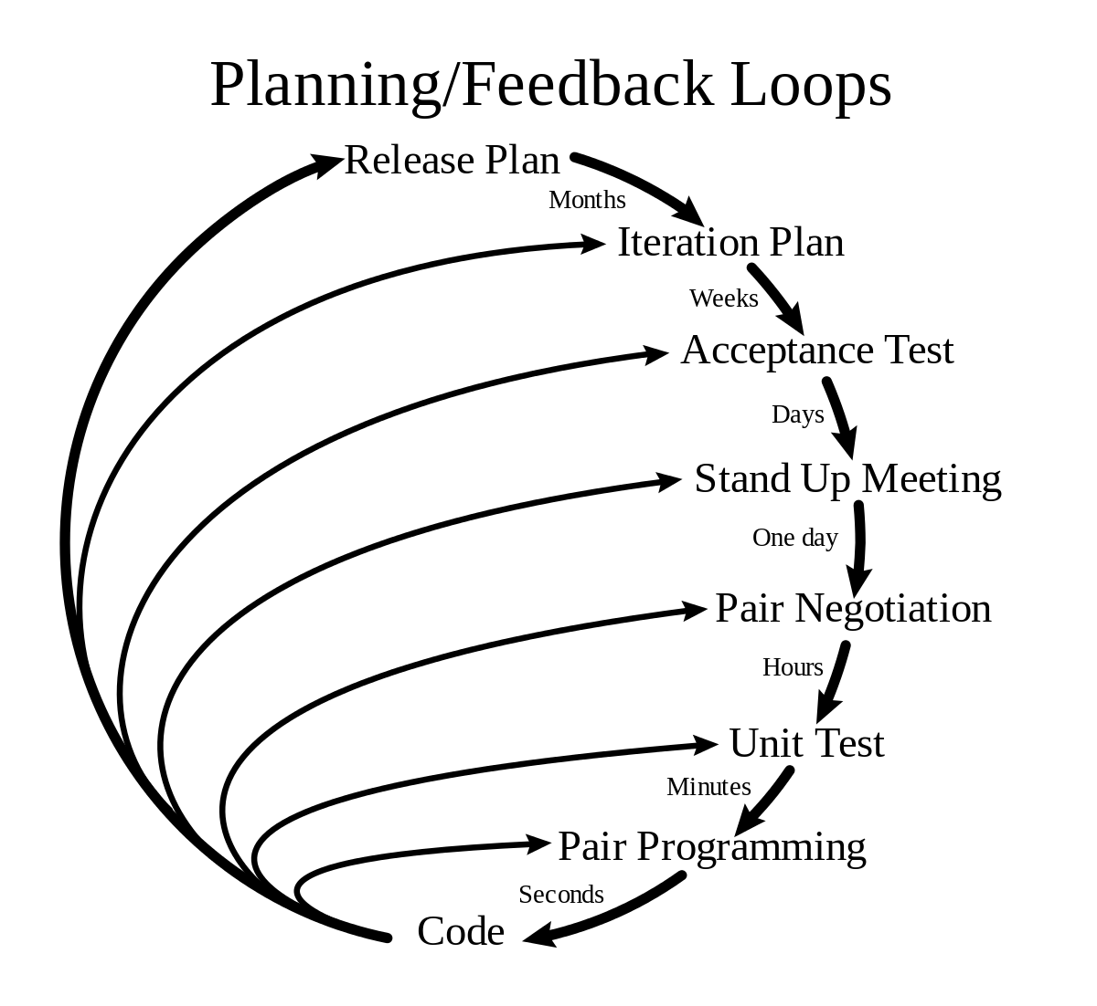
5. Funcionamento do modelo
O XP funciona baseado em ciclos de “feedback”, sobre cada entrega, como descrito na imagem ao lado.
Para conseguir se adaptar às mudanças, o XP preconiza ciclos curtos que dão previsibilidade e redução de incertezas ou riscos, simplificam e geram melhorias constantes de código (“refactoring”) para facilitar a mudança a partir de testes automatizados e integração contínua, aumentando a confiança.

Slide 6
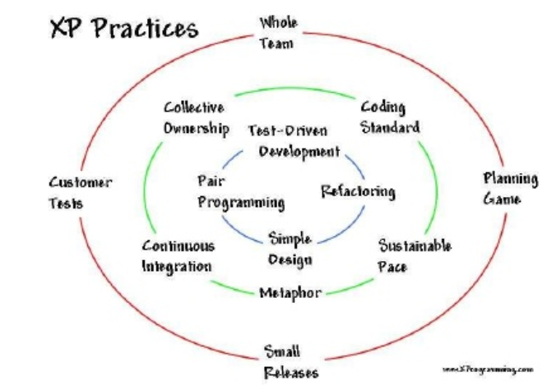
6. Práticas/princípios do modelo XP
O jogo do planeamento (Planning Game)
Pequenas versões (Small Releases)
Testes do cliente (customer tests)
Equipa coesa(Whole team)
Propriedade coletiva do código (Collective Ownership)
Padrões de codificação (Coding Standard)
Ritmo sustentavel(Sustainable pace)
Metáfora (Metaphor)
Integração contínua (Continuous Integration)
Desenvolvimento guiado por testes(Test driven development)
Refatoração (Refactoring)
Projeto simples (Simple Design)
Programação em pares (Pair Programming)
Teste constantes (Test First Design)
Semana de quarenta horas (40 Hour Week)
Cliente no local (The Customer is Always Available)
Reuniões em pé(Stand-up Meeting)

Slide 7
7. Características do modelo
Baseada em valores e praticas;
Projectos cujos requisitos são vagos e mudam com frequência;
Desenvolvimento de sistemas orientados a objectos;
Equipas pequenas, preferencialmente até 12 desenvolvedores;
Desenvolvimento incremental (ou iterativo), onde o sistema começa a ser implementado logo no início do projecto e vai ganhando novas funcionalidades ao longo do tempo.

Slide 8
8. Vantagens e Desvantagens
Vantagens | Desvantagens
Análise prévia de tudo que pode acontecer durante o desenvolvimento do projecto, oferecendo qualidade, confiança, data de entregas e custos promissores. | Não existe uma avaliação de riscos, devendo, portanto implementar se uma análise e estratégias que buscam diminuir os erros.
XP é ideal para ser usada em projectos em que o cliente não sabe exactamente o que deseja e pode mudar muito de opinião durante o desenvolvimento do projecto. Com feedback constante, é possível adaptar rapidamente eventuais mudanças nos requisitos. | A falta de documentação pode ser um problema em certos projetos e só funciona com desenvolvedores seniores
Entregas constantes de partes funcionais do software assim o cliente não precisa esperar muito para ver o software funcionando. | Refatoração do código pode ser vista como irresponsabilidade e incompetência, pois, não existe uma preocupação formal na utilização do código.
O cliente esta sempre por perto, resultando em uma produto final muito próximo daquilo que ele deseja. | Requer varias reuniões com os clientes e muita mudança cultural .
Erros são encontrados em um estágio inicial, pois são realizados diversos testes de diversas formas | Exige muito código para testes e a razão entre linhas de código de teste para linhas de código de projecto deve ser, no minimo 2:1.

Slide 9
10. Valores do modelo XP
Comunicação: Focada em reduzir a quantidade de documentos formais, e aumentar a comunicação directa entre todas as pessoas envolvidas no projecto.
Simplicidade: A XP sugere que o código seja feito da forma mais simples possível e que as funcionalidades e requisitos sejam feitas apenas quando as mesmas se fizerem necessárias.
Feedback: As respostas às decisões tomadas devem ser rápidas e visíveis. Todos devem ter, o tempo todo, consciência do que está acontecendo.
Coragem: Alterar um código em produção, sem causar bugs, com agilidade, exige muita coragem e responsabilidade.
Respeito: Todos têm sua importância dentro da equipe e devem ser respeitados e valorizados. Isso mantém o trabalho energizado.

Slide 10
12. Quando usa-se o modelo
Existem alguns fatores que são fortes indicadores para usar XP como:
Equipes pequenas;
Clientes confiantes e que estejam dispostos a se dedicar semanalmente pois requer varias reuniões com os clientes;
Tecnologia que dá suporte facilitado para mudanças e
Ter um espaço físico onde é possível todos os envolvidos ficarem próximos uns dos outros.

Slide 11
13. Conclusão
A partir do que foi discutido nesta apresentação, e estando cientes de que este tema tratado é amplo, pode-se concluir que a inclusão do “Extreme Programming” no dia a dia do desenvolvimento de software enriquece a comunidade de programação independentemente do segmento das empresas nos quais os profissionais desempenham suas actividades, e é fundamental para profissionais que buscam melhorias contínuas e sofisticação do software evitando redundâncias e erros incontroláveis no seu desenvolvimento, estando lado a lado com o cliente buscando parceria.

Slide 12
14.Bibliografia
BECK, K. – Extreme Programming Explained: enbrance change. Boston : Addison Wesley /Longman, 1999.
Extreme Programming, XP: Metodologia Desenvolvimento Ágil.[S.1], 2008. Disponível em: <http://www.improveit.com.br/xp>. Acessado aos: 29/03/2019.
GOLDMAN, Alfredo; KON, Fabio. Programação Extrema – Ime. [S.1],2002. Disponível em:<http://www.ime.usp.br/~kon/presentations/XP-interlegis.ppt>. Acessado aos: 29/03/2019.
JEFFREIS ,Ron. What is Extreme Programming. [S.1], 2008.Disponível em: <http://www.xprogramming.com/xpmag/whatisxp.htm>. Acessado aos: 29/03/2019.
SANTOS, Dayse Islany Farias; CARVALHO, Emerson Silva de; MACÊDO, Juliana Kataline Lopes.Vantagens e desvantagens do XPExtreme Programming. [S.1], 2007. Disponível em:<http://www.ivaldirjunior.com/disciplinas/poo/seminarios/ Equipe%2010%20-%20Extrem%20Program%20-%20%20XP.pdf>. Acessado aos: 29/03/2019.

